Slide 1
基于Rust的跨平台USB驱动子系统的设计与实现 中期答辩
姚宏伟
上海建桥学院
指导老师：丁菊
Notes:
我们是上海建桥学院的旋转轮椅队，我们的项目是基于飞腾派的Arceos移植与外设驱动开发

Slide 2
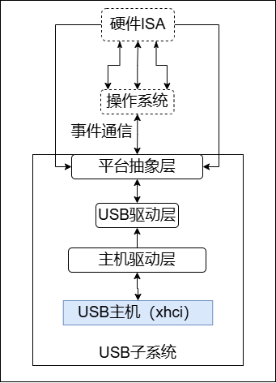
USB主机端驱动
控制器为XHCI——USB3.0
不仅仅是控制器的驱动——而是一整套子系统
分层结构——我们以后可能要支持更多控制器
分层抽象是计算机体系结构的基本思想之一
动态加载——显然，USB设备可视为无限多种
并不需要dll——文件格式是文件系统才需要关心的，我们只要设计接口即可
事件驱动——为了更高效的异步改造
事件模式，同样的，也是普遍的优秀设计

Slide 3
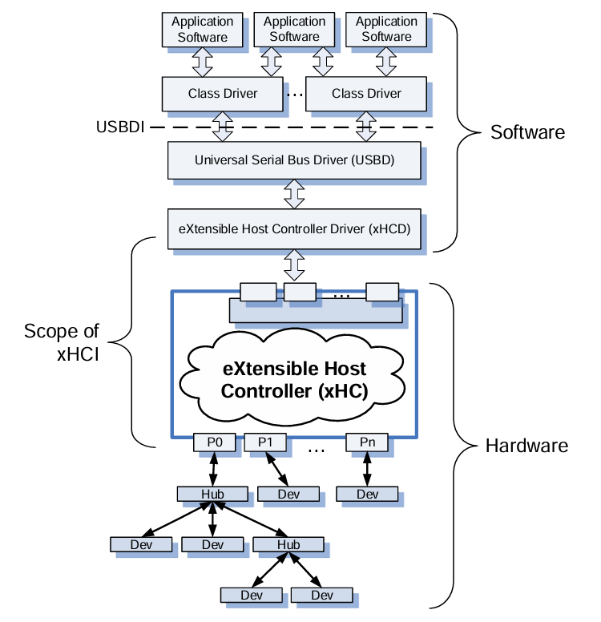
主机驱动层
XHCI控制器是一种USB主机控制器
主机驱动层并非仅支持XHCI，其将主机控制器所需要实现的操作做了一层抽象
我们可以根据XHCI规范文档第四章（Operation Model）进行了XHCI驱动的编写
潜在的问题：XHCI规范会更新，有时候并不向下兼容…

Slide 4
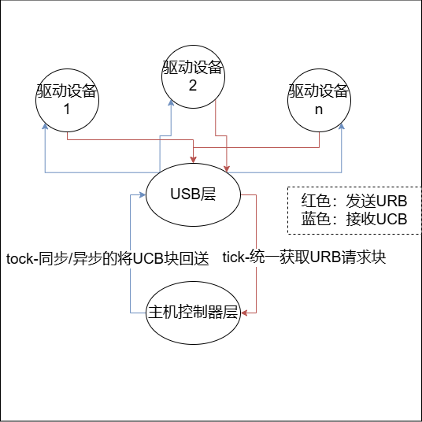
设备驱动层 与 主机驱动层
主机层创建驱动无关的设备抽象
USB层的驱动模块创建驱动有关的设备抽象
驱动设备拥有统一的接口
驱动设备是个状态机
实现上，USB设备本身就应该是个状态机（USB规范）
URB：USB请求事件块
UCB：USB完成事件块

Slide 5
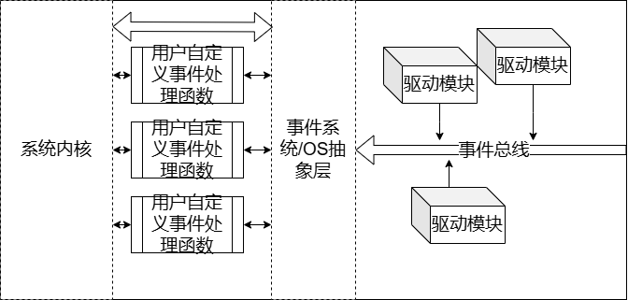
USB驱动层 与 平台抽象层
USB系统与外界几乎隔离
——有些调用无法避免
比如文件系统
数据通过事件传递
——很慢吗？
传递大批量数据时怎么办？
传管道过去，buffer由OS持有
事件模型天生适合异步运行
驱动与内核隔离
可扩展性

Slide 6
平台抽象层(PAL)
PAL=HAL+OSAL
HAL:硬件抽象层
OSAL：系统抽象层
当人们需要将其移植到自己的架构/操作系统时，只要实现以上两者即可
这么做有必要嘛？
泛在操作系统的时代已经来临，这将是计算机体系结构的黄金时代！
——《计算机架构的新黄金时代》

Slide 7
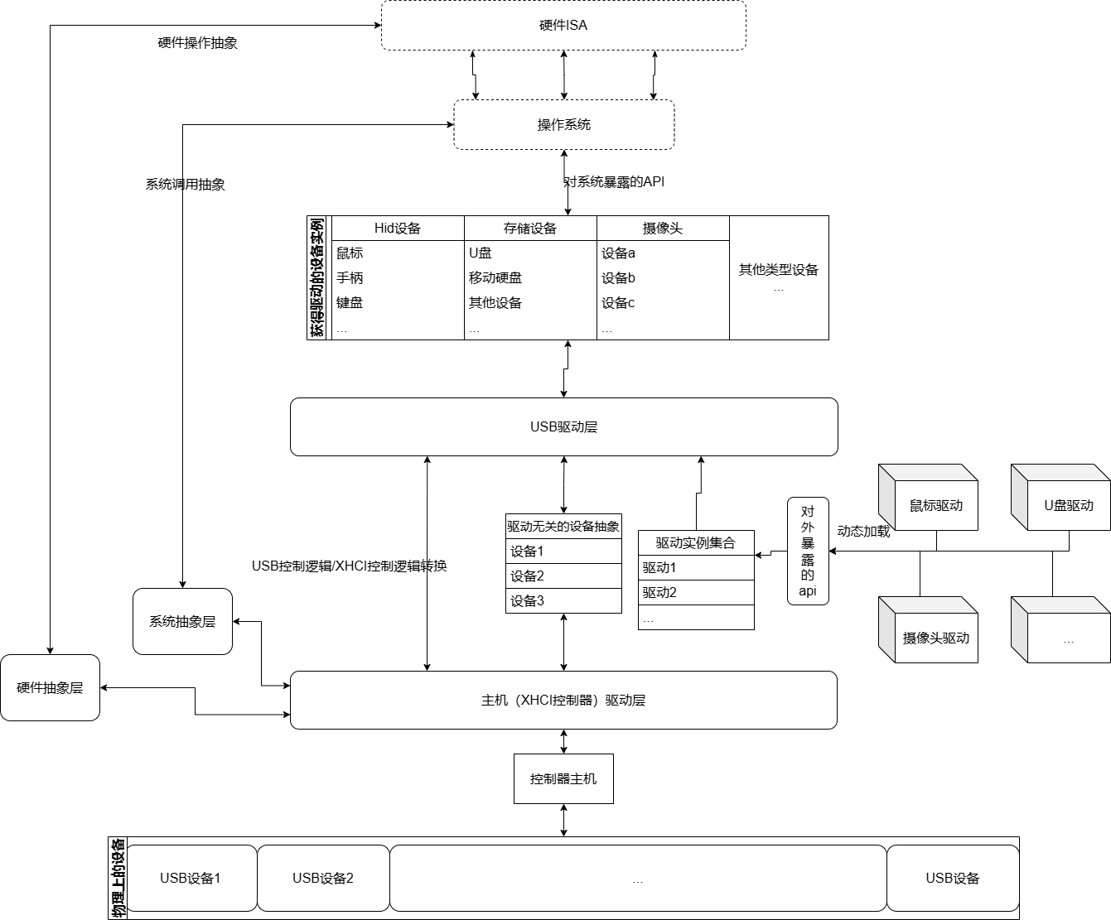

Slide 8
当前进展
USB框架主体 √
设备驱动
HID设备驱动√
其他各类贡献
向社区crate交pr
一些其他的基建相关工作

Slide 9
展示时间
——请各位评委老师点评

Slide 10
